Slide 1


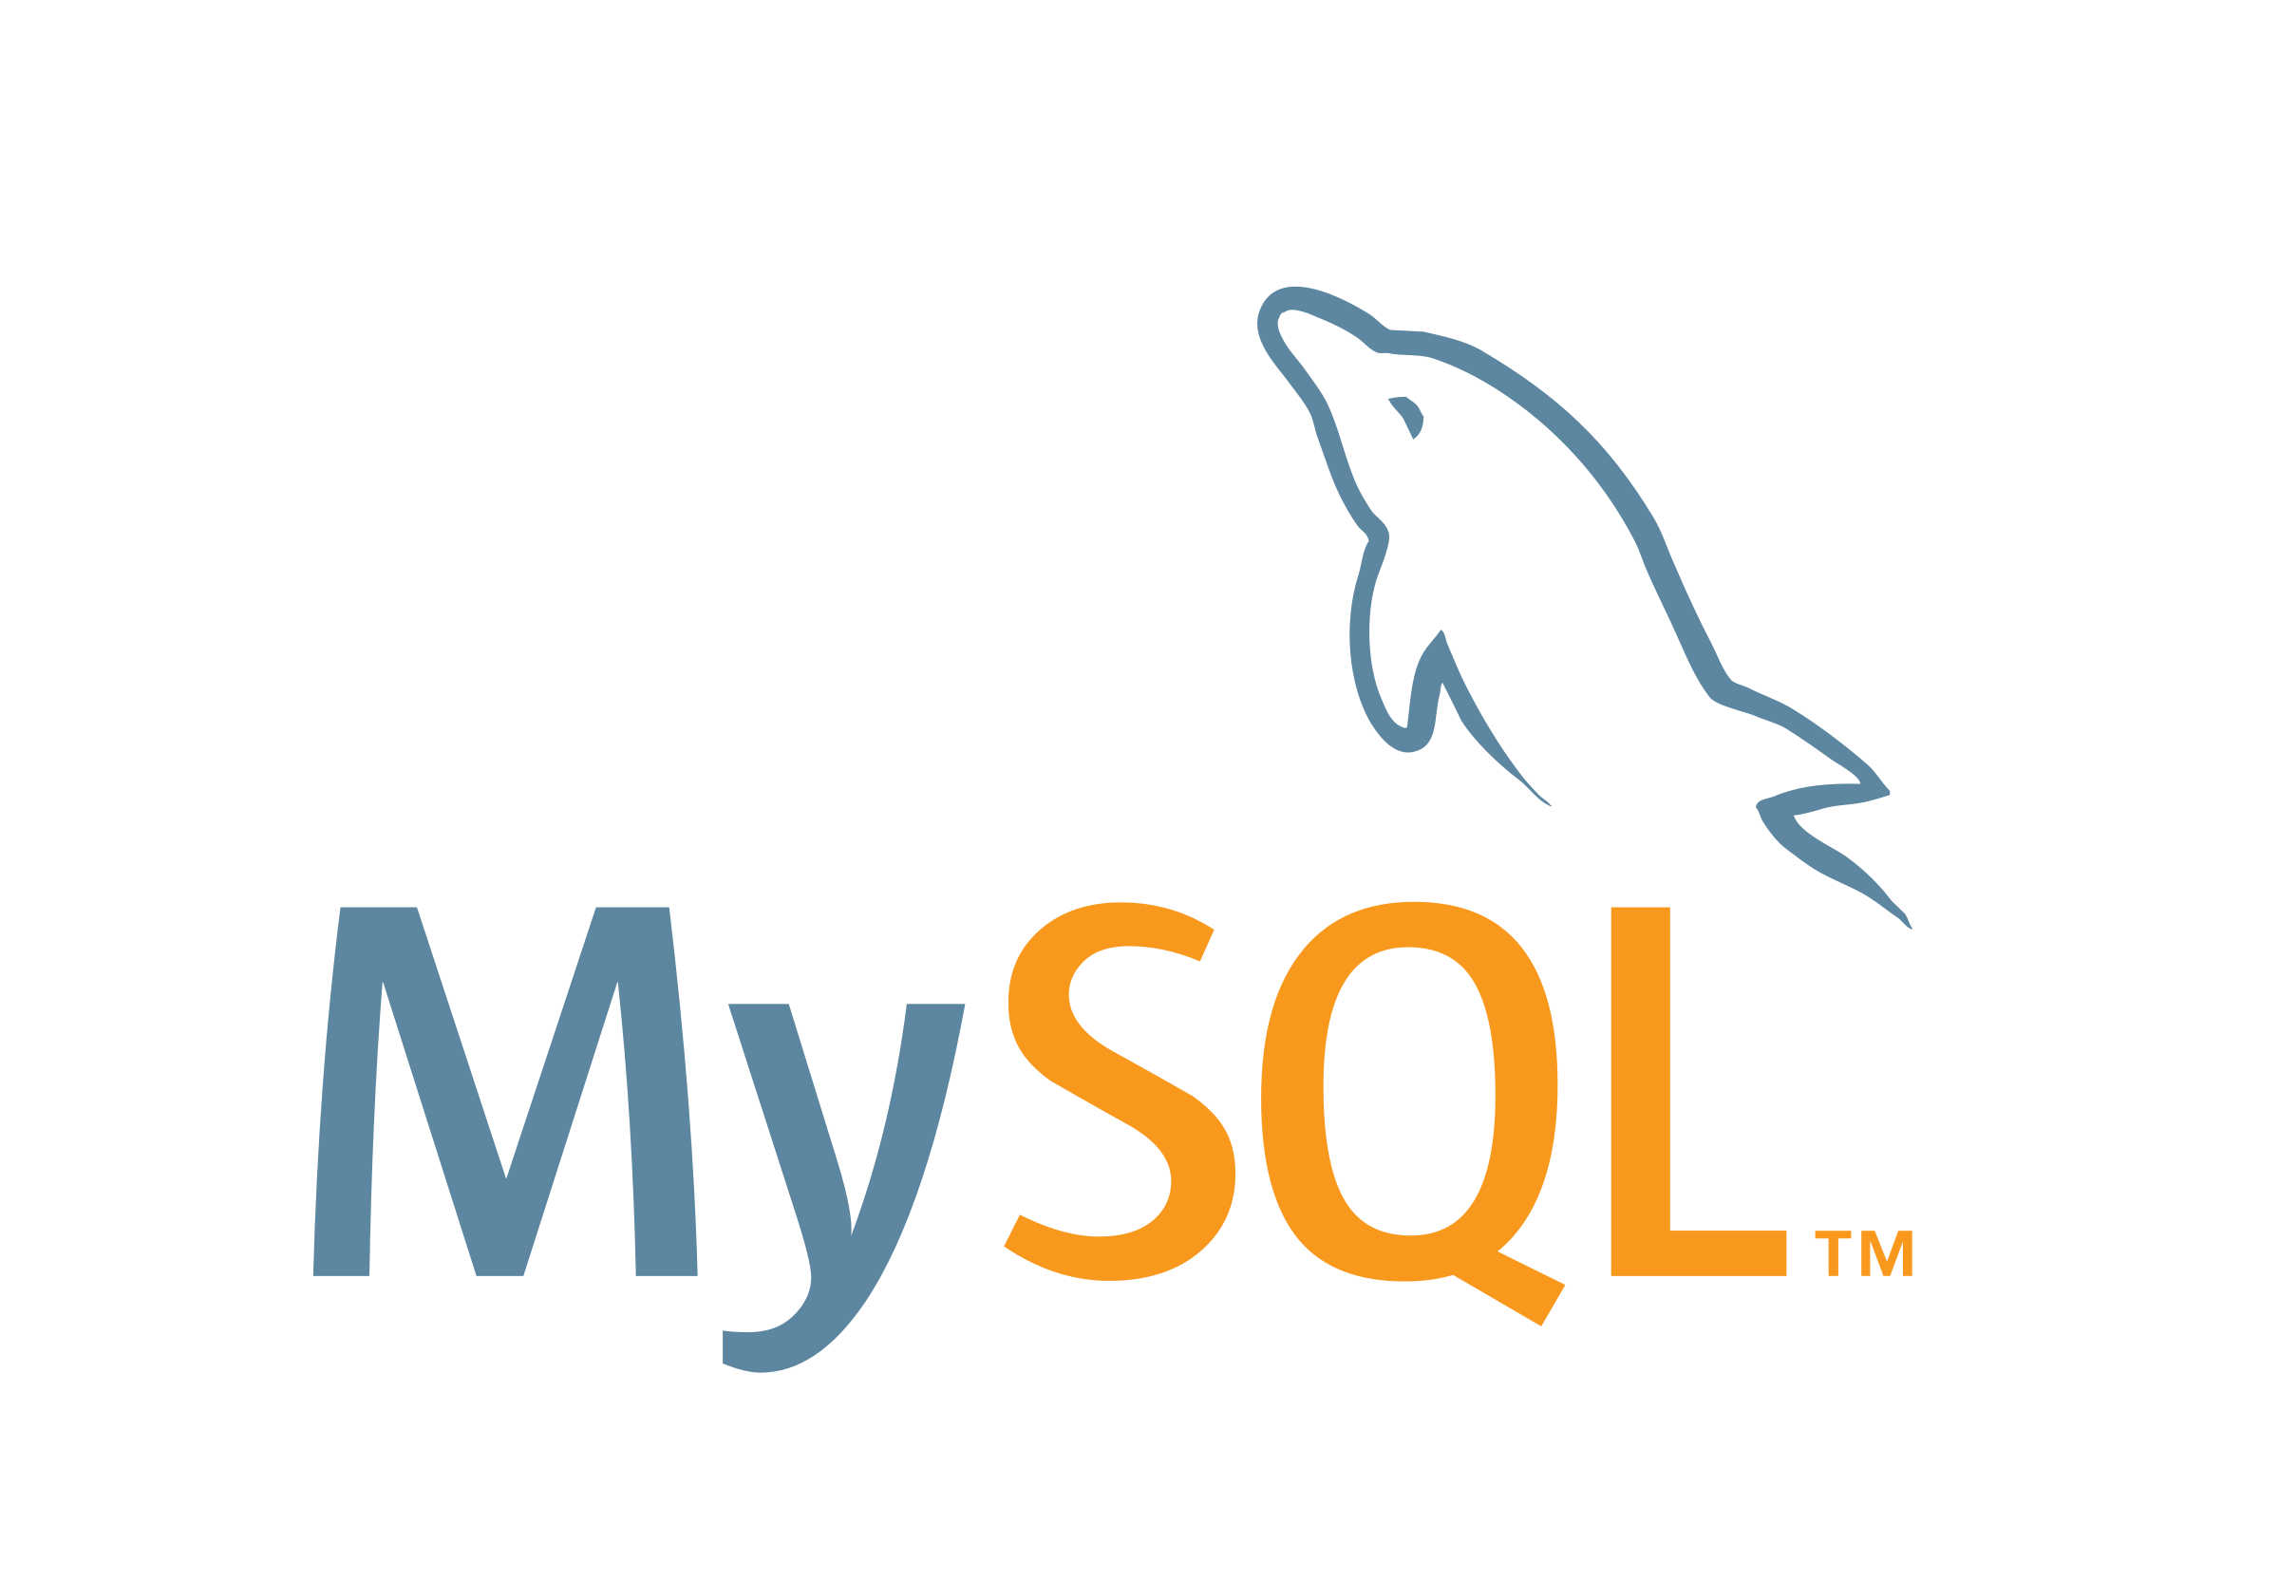



Valida Usuário e envia token
Cloud Provider
Firewall
VM - FrontEnd
VM - Database
NextJs
Swarm load balance
NextJs
Swarm node
VM - Redis
Firewall
VM - BackEnd
Usuário
Boot
Swarm load balance
Valida token
VM - RabbitMQ
Envia token para validação
Boot
Swarm node

